Slide 1
Detectia si recunoasterea textului din imagini pentru modulele de tip text2Speech
Luchian Alexandru – 1311a COD SA06_03
Toporas Tudor Andrei - 1310B Nume echipa-T19Et5

Slide 2
Tema Aleasa
Imaginati-va o lume fara tehnologie. Oare putem supravietui macar o singura zi fara instrumentele care ne modeleaza viata ? Nu cred.......
Pornind de la roata pana la motorul cu abur, si internet, aceste tehnologii au marcat istoria umanitatii.
O tehnologie care ne-a revolutionat vietile si ne-a schimbat perspectiva este OCR( optical character recognition ), care este o tehnologie ce extrage textul din diferite imagini, intr-o copie digitala, care poate fi editata in diferite moduri
Cateva utilizari ale OCR-ului sunt : Identificarea semnaturilor, traducerea unui text in diferite limbi, scanarea documentelor pentru identificare .

Slide 3
Solutia propusa
Proiectul nostru are ca scop crearea unui program de tipul text detection and recognition, folosind tehnologia OCR, care sa detecteze si caracterele din limba romana ( ă, î, â, ș, ț ) .
Acest program este gandit pentru a ajuta la crearea modulelor de tip text2speech, detectand si recunoscand textul, transformarea in text a documentelor scanate, extragerea informatiilor de pe cartile de vizita;

Slide 4
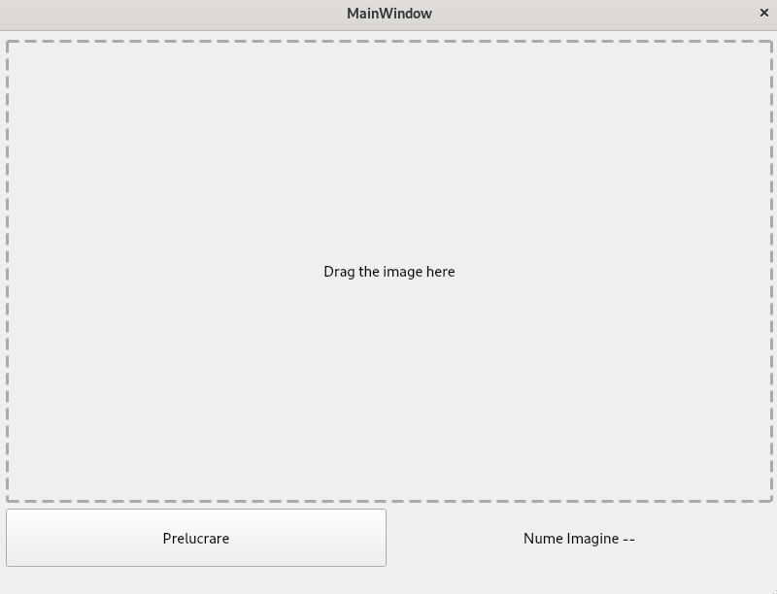
Proiectul dispune de o interfata grafica, ce functioneaza pe principiul drag and drop, unde trebuie sa tragi imaginea care trebuie procesata, pe campul “Drag the image here”.
Dupa selectarea imaginii dorite se apasa pe butonul de prelucrare, care in momentul

Slide 5
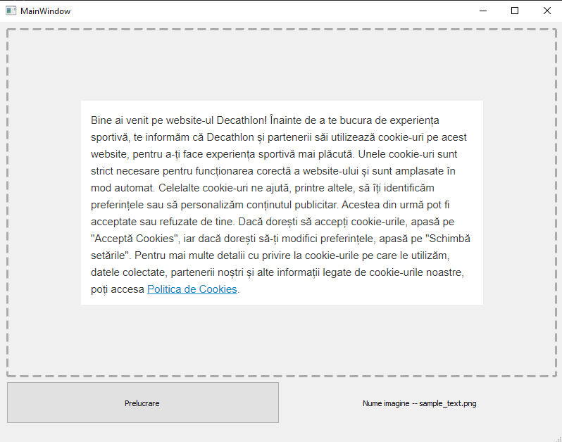
actual, prelucreaza imaginea (se transforma in grayscale, dupa care se aplica o binarizare adaptiva de tip gausian), extrage individual fiecare rand de text din imagine, pe care il transporta intr-un fisier.

Slide 6
CONCLUZIE
Aplicatia a ajuns intr-un punct in care avem implementata o interfata grafica de tip drag and drop, prin intermediul careia se alege imaginea.
In prezent programul este capabil doar sa recunoasca liniile individuale de text pe care le stocheaza intr-un fisier separate
In continuare, vom folosi tehnologia OCR, pentru a recunoaste caracterele individuale.

